Slide 1

Тема:
Работа в -графике
3d
Выполнила учительница информатики
и ИКТ МБОУ «Гимназия п.г.т. Богатые Сабы Сабинского муниципального района РТ» Сайфеева Ильсина Фанилевна
2012

Slide 2
Цели:
умение работать самостоятельно и в группе;
осуществлять поиск и систематизацию информации;
ответственно решать текущие, в том числе и нестандартные задачи;
проявлять инициативу и креативный подход при решении задач;
ознакомиться с современными принципами и методами создания
3D-моделей, основанных на использовании векторной графики;
развить творческие и дизайнерские способности учащихся.
Задачи:
формирование информационной грамотности, то есть умений
Работать с различными источниками информации, уметь не
только находить, но и критически оценивать достоверность
той или иной информации;
использование учащимися элементов ИКТ-компетентности во
внутришкольной и внешкольной социальной практике.

Slide 3
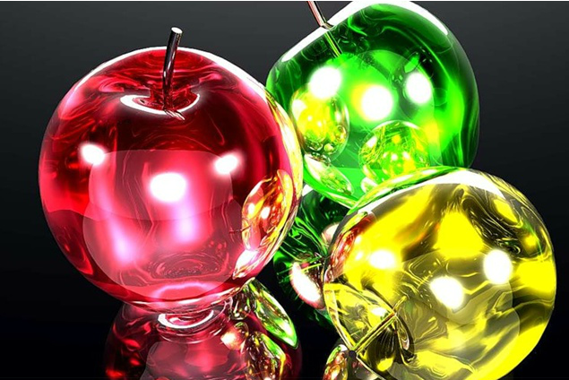
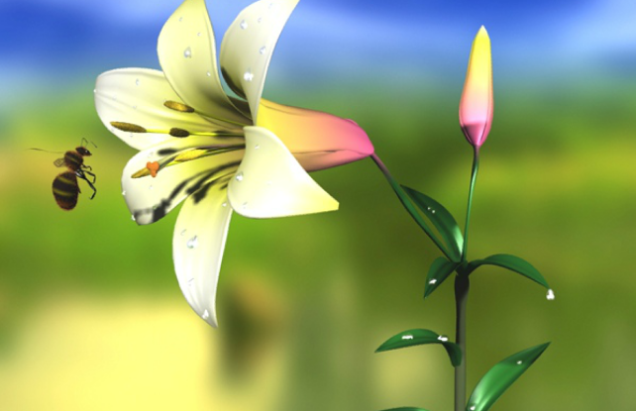
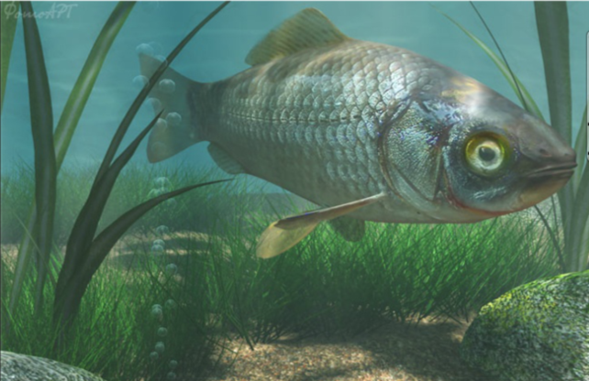
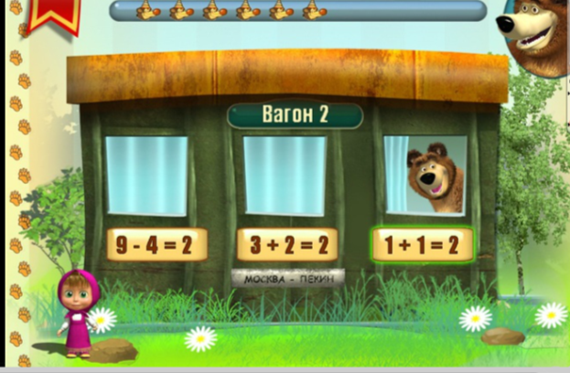
Что же такое 3D-графика?
Посмотрите на картинки.
Вы уже знаете, что 3d – «трехмерный».
Это слово произошло от английского слова
three-dimensional,
three – три (ширина, высота, глубина),
Dimensional- имеющий измерение,
пространственный.
Отсюда, 3d – это трехмерная графика,
которая «создает эффект» объемного
изображения.

Slide 4
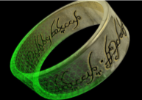
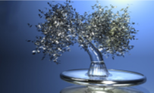
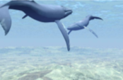
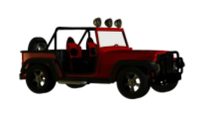
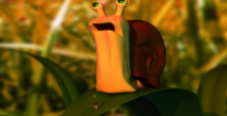
Получение трехмерного изображения выполняется в несколько этапов:
1. Моделирование - создание трехмерных объектов и персонажей.
2. Раскраска – наложение на модели рисунков (текстур).
3. Освещение – установка и настройка источников света.
4. Съемка – выбор точки съемки сцены.
5. Рендеринг – построение реалистичекого изображения.

Slide 5
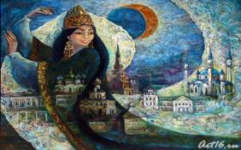
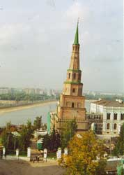
Поскольку этот год посвящен году истории,
предлагаю с вами сделать Башню Сююмбике.
Признанный архитектурный символ Казани –
башня Сююмбике широко известна далеко за
пределами Татарстана.
"Башня пятиярусная - три разных по
высоте четырехгранника, поднимаясь
уступами, несут два восьмигранника,
завершенных стройным граненым
шатром с дозорной вышкой над ним,
увенчанной шпилем с позолоченным
полумесяцем на конце.
Общая высота достигает 58 м.

Slide 6
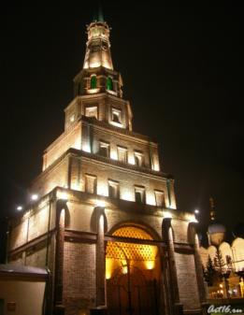
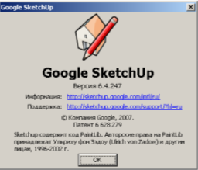
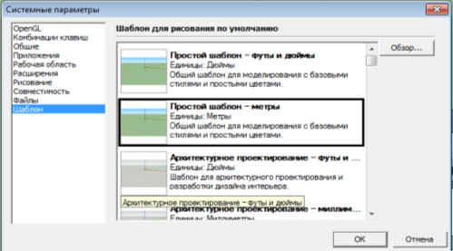
1. Сперва запусти шестую версию
программы Google SketchUp.
2. Выполни команды Окно-Параметры.
В появившимся диалоговом окне выбери строку Шаблон, а затем в списке выбери Простой шаблон – метры и нажимаем ОК.

Slide 7
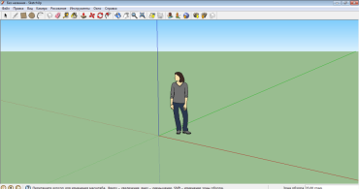

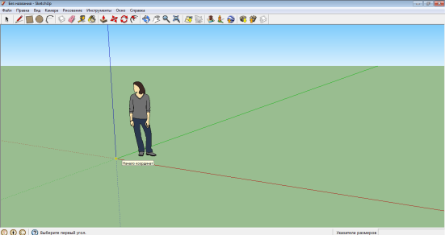
3. Вместо уголка у нас появится человек , который позволяет нам
оценить реальные размеры нашей
конструкции.
4. Итак, приступим к постройке башни. Для начала построим
площадку, на которой он будет стоять. Выбери инструмент
Прямоугольник. Наведи указатель мыши на рабочую область,
он примет такой вид:
5. Наведи указателем мыши на точку пересечения всех осей и щелкни:

Slide 8
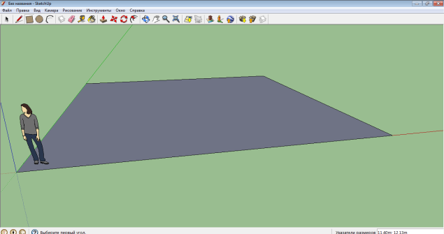
6. Потяни указатель в сторону по диагонали. Построй
прямоугольник размером 12*12 метров, и чтобы закрепить
результат, кликни мышью еще раз – площадка для башни готова.
7. Но размер у меня получился 11.40*12.13, это совершенно
не страшно. Давай выровним размеры прямоугольника:
Набери на клавиатуре 12;12 и быстро дважды нажми
на ENTER.

Slide 9
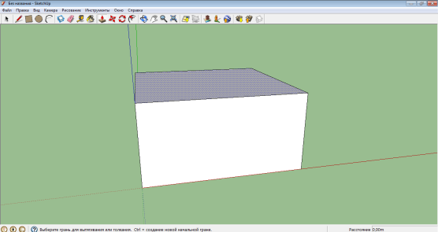
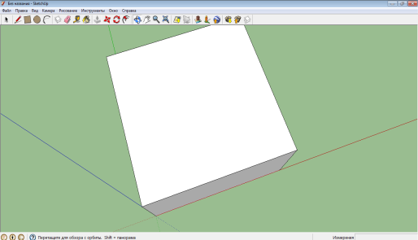
8. Выбери инструмент Тяни-Толкай.
Наведи указатель мыши на прямоугольник и вытяни его вверх
примерно на 6 метров.
9. У нас получился один четырехгранник. Нам надо сделать еще 2.
Нажав на кнопку- Орбита
и поверни его таким
образом:

Slide 10
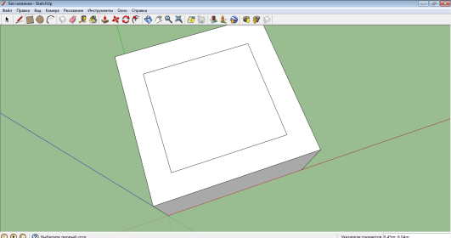
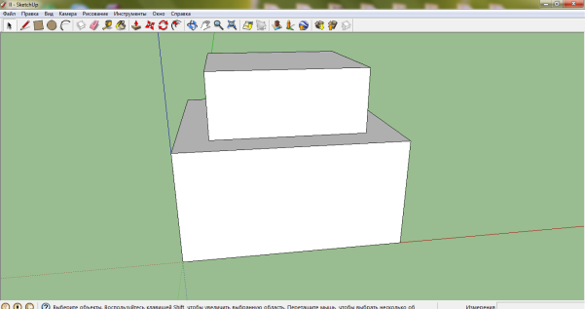
10. Выбери инструмент
Прямоугольник.
Нарисуй прямоугольник
поменьше.
11. Выбери инструмент Тяни-Толкай.
Наведи указатель мыши на прямоугольник и вытяни его вверх
примерно на 3,5 метра.

Slide 11
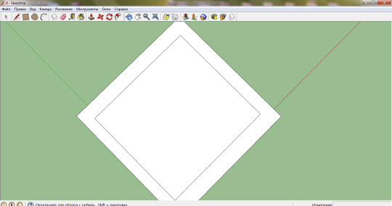

12. Нажав на кнопку Орбита и поверни его таким образом:
13. Выбери инструмент Прямоугольник. Нарисуй
внутри прямоугольника еще один меньшего размера. Выбери инструмент
Орбита и переверни
его на вид спереди.

Slide 12
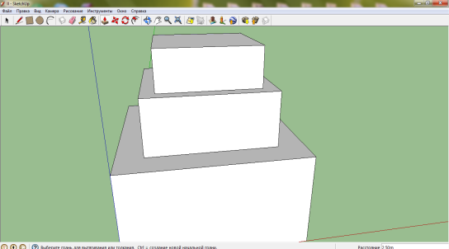
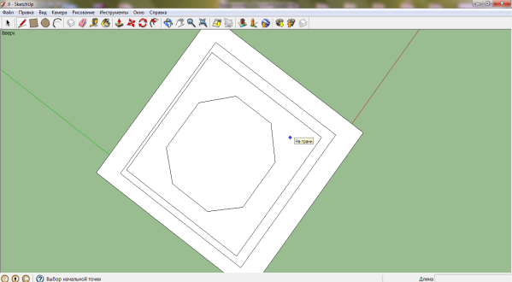
14. Выбери инструмент Тяни-Толкай.
Наведи указатель мыши на
прямоугольник и вытяни его
вверх примерно на 2,5 метра.
И вот у нас получились
3 четырехгранника.
15. Нам сейчас надо сделать
2 восьмигранника.
Обратно переверни с
помощью инструмента
Орбита на вид сверху.
C помощью инструмента
Линия нарисуй
восьмигранник.

Slide 13
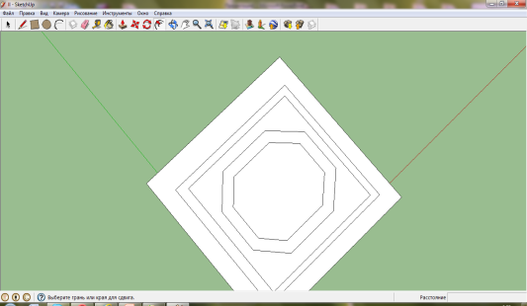
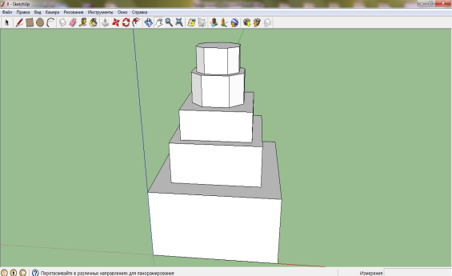
16. Выбери инструмент Тяни\Толкай.
Наведи указатель мыши на
восьмигранник и вытяни его
вверх примерно на 2,5 метра.
Выбери инструмент
Смещение. Нажми на край
восьмигранника. У тебя
появится тот же
восьмигранник и пусть
расстояние будет 0,5 м.
17. Выбери инструмент
Тяни\Толкай. Наведи
указатель мыши на
восьмигранник и вытяни
его вверх примерно на
2 метра. Вот, что у нас
получилось.

Slide 14
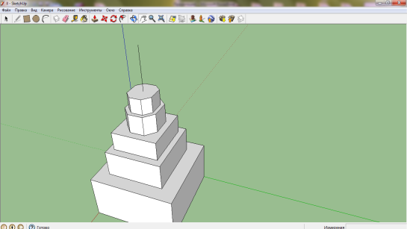
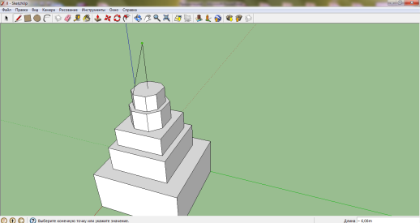
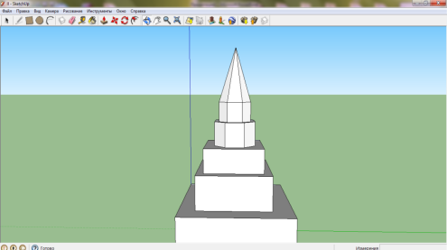
18. Далее нам надо сделать вышку.
Найди ось
восьмигранника и с
помощью инструмента Линия параллельно
синей оси
начерти прямую линию.
19. Вершины восьмигранника
соедини с верхней точкой
прямой.

Slide 15
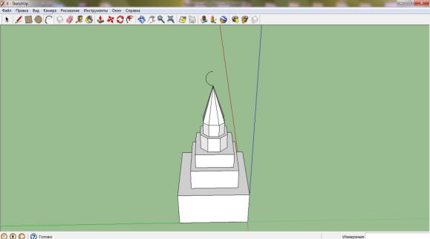
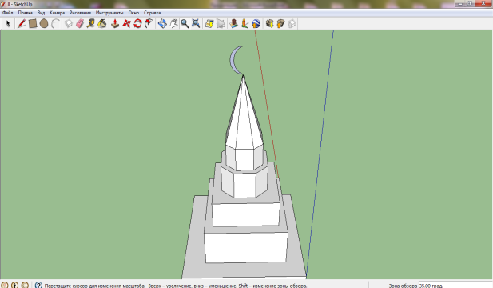
20. Сделаем полумесяц.
Возьми инструмент
Дуга и на конце вышки
сделай дугу.
21. Снова возьми инструмент Дуга и соедини концы той дуги.
Аккуратно по центру
дуги потяни в сторону
первой дуги.

Slide 16
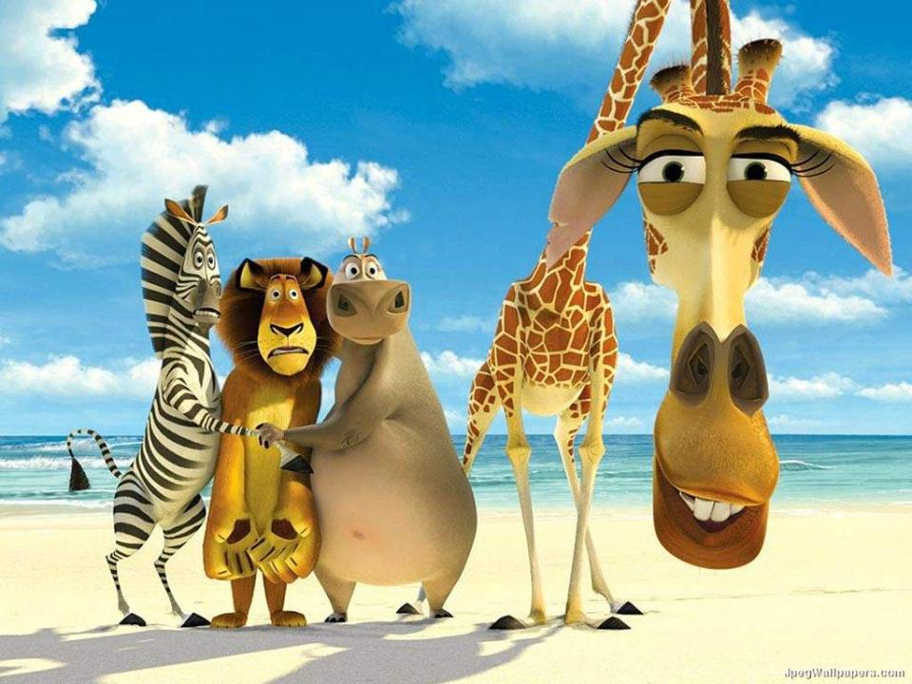

Физминутка
Все встали!
Повторяем движения!

Slide 17
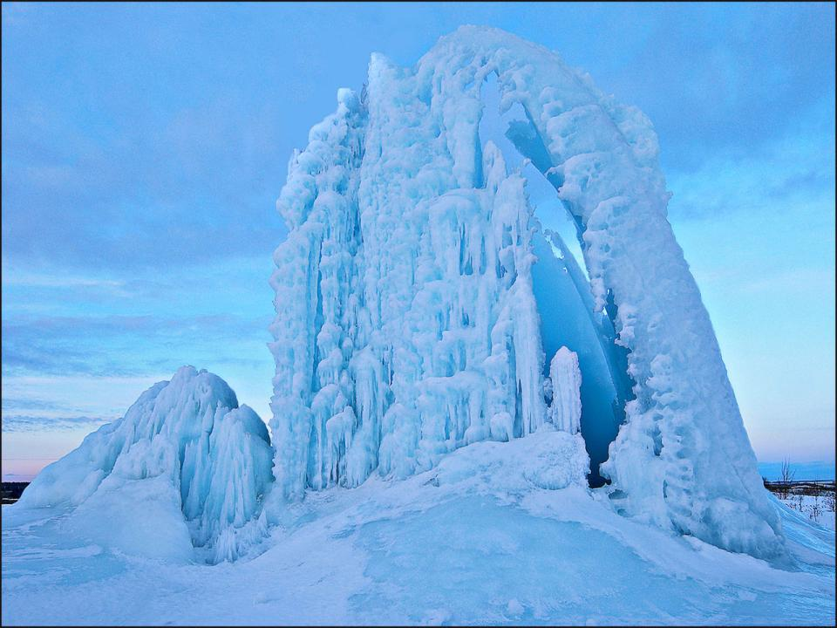
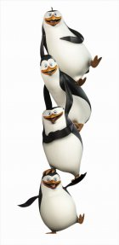
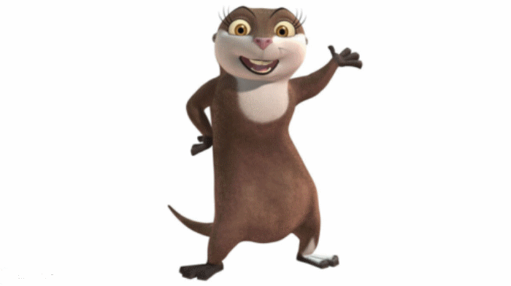

Slide 18
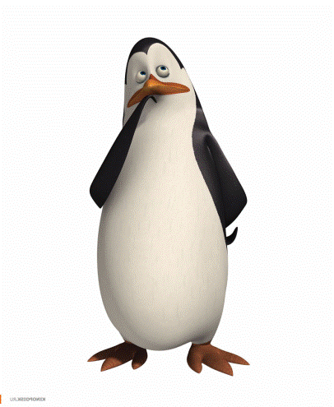

Slide 19
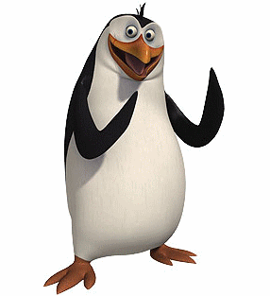

Slide 20
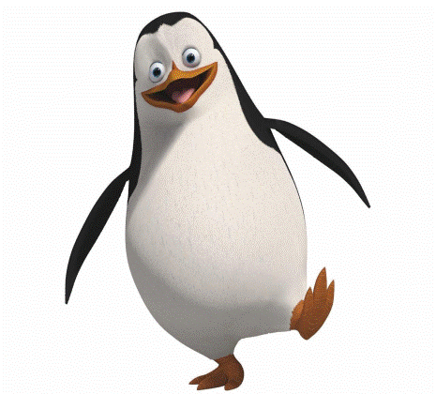

Slide 21
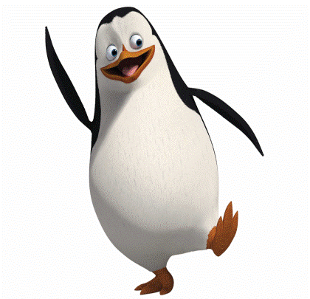

Slide 22
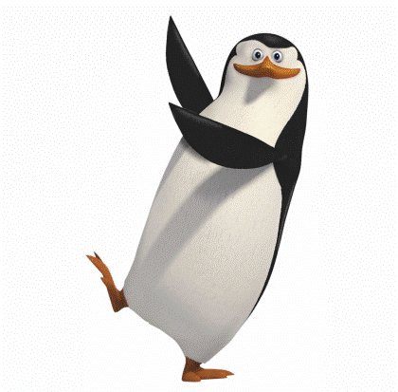

Slide 23
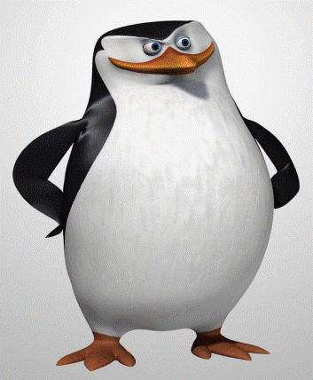

Slide 24
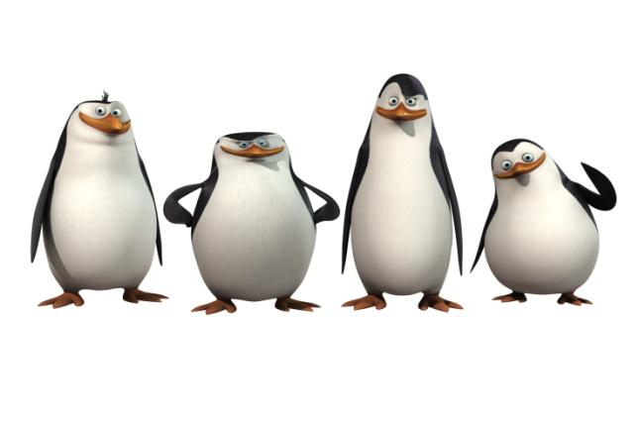
Присаживайтесь!

Slide 25
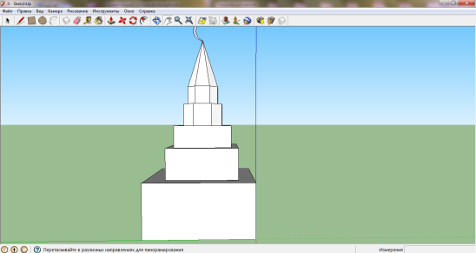
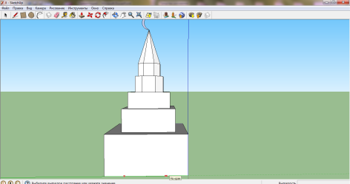
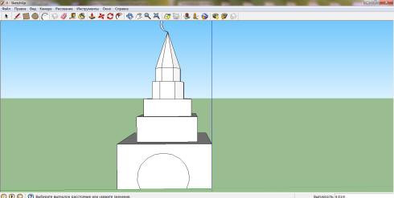
22. С помощью инструмента
Орбита переверни нашу
башню на передний план
и инструментом Лупа
уменьши его размер.
23. Возьми инструмент
Дуга и выбери начало точки
кривой.
Потом выбери конечную, при этом
будет построен отрезок. Затем
возьми дугу по середине и выгни
дугу на нужный размер.

Slide 26
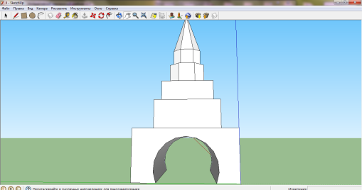

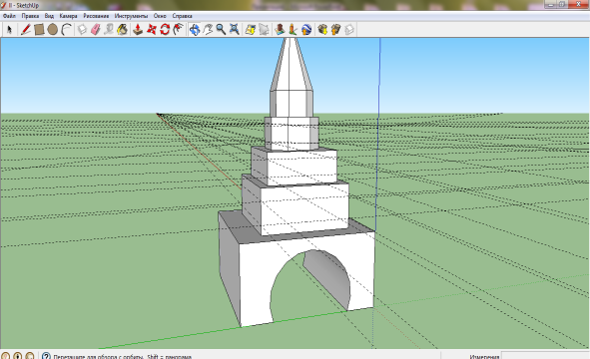
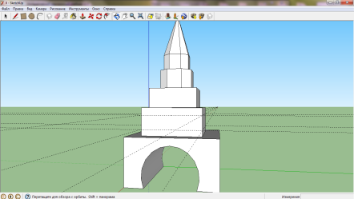
24. Выбери инструмент
Тяни\Толкай. И «Вытолкни» его внутрь
до конца, образуя арку.
25. Создадим окна. Для этого
возьми инструмент
Рулетка и создай Разметку для окон. Для этого щелкни им по
крайнему ребру четырехгранника и установи размер рулеткой
0,6 метра. Появится вспомогательная пунктирная линия.

Slide 27
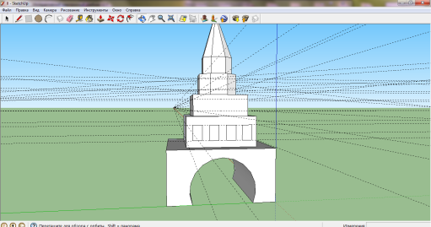
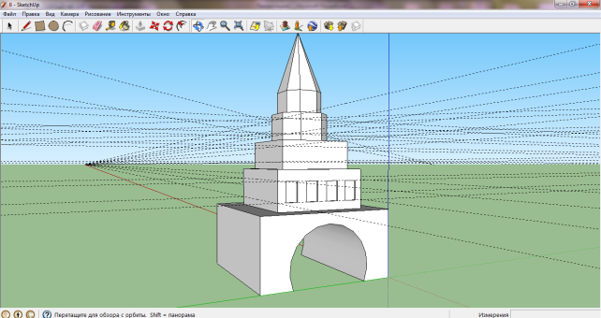
26. Выбери инструмент Прямоугольник
и нарисуй 4 окна с передней
и задней стороны.
27. Инструментом Тяни\Толкай
вдави окна на 20 см.

Slide 28



28. Выше этажем нарисуй
инструментом Прямоугольник
3 окна с каждой стороны, а
затем инструментом
Тяни\Толкай выдави на 20 см.
29. Дальше тоже нарисуй
инструментом Прямоугольник по одному окну со всех сторон.
Убери все направляющие:
Правка –
Удалить направляющие.

Slide 29




30. Сделай колонны. Для
этого выбери инструмент
Окружность и
нарисуй 2 маленькие
круги около арки.
31. Возьми инструмент
Тяни\Толкай. Наведи указатель мыши
на круг и потяни вверх. Тоже самое
делаем с другой стороны арки.

Slide 30

Вот, что у нас получилось.
На следующем уроке мы с вами будем раскрашивать нашу модель.
Молодцы!
Спасибо за урок!

